Slide 1
PRESENTATION DU FRONT
Dr DAOUI HAOUA
Maitre assistante CHUC

Slide 2
PLAN
Introduction
Etiologies
Etude clinique
Diagnostic différentiel
Marche de l'accouchement
Pronostic
Conduite à tenir

Slide 3
INTRODUCTION
la présentation de la tête fœtale intermédiaire entre flexion et déflexion, c.-à-d., entre le bregma et la face
On ne parle de présentation du front que durant le travail avec une présentation fixée au détroit supérieur et une poche des eaux rompue.

Slide 4
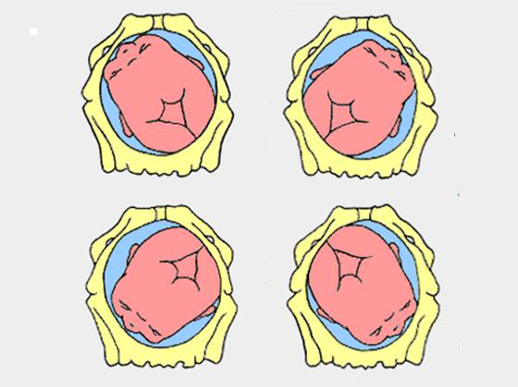

Slide 5
ETIOLOGIES
Grande multiparité
Utérus malformé,
Anomalies du bassin,
Tumeurs foetales,
Hydrocéphalie, dolichocéphalie,
Prématurité,
Retard de croissance,
Hydramnios,
Obstacle praevia,

Slide 6
ETUDE CLINIQUE
TOUCHER VAGINAL :
C’est lui seul qui permet le diagnostic d’autant plus facilement que le segment inférieur est mince et la dilatation est avancée, les membranes rompues.
La présentation est irrégulière, le centre est occupé par une saillie : les bosses frontale ; la grande fontanelle excentrée, le nez toujours épargné de l’infiltration sanguine, on atteint parfois la bouche mais on ne perçoit jamais le menton.

Slide 7
DIAGNOSTIC DIFFERENTIEL
Le diagnostic principal est celui de la face : la perception du menton est la clé du diagnostic.
La présentation de siège ne prête jamais à confusion, en cas de doute la radiologie confirme la présentation.

Slide 8
MARCHE DE L ACCOUCHEMENT
L’accouchement par voie basse est impossible sauf si le foetus est de petit volume dans les accouchements prématurés ou gémellaires.
Le diamètre antéro-postérieur de la tete foetale est le diamètre occipitonasal puis le syncipito-mentonnier (13cm), ce diamètre est supérieur aux diamétres du bassin normal.

Slide 9
PRONOSTIC
Le pronostic est bon pour la mère et pour l’enfant en cas de diagnostic à temps ; sinon il reste très mauvais dans le cas contraire : le foetus meurt pendant l’accouchement, la mère risque la rupture utérine.

Slide 10
CAT
Les membranes sont intactes, la tete est mobile au-dessus du détroit supérieur : on ne peut parler de presentation du front, il faut rompre les membranes : deux éventualités : la tete se fléchit en sommet ou ,le plus souvent, se défléchit en face sinon la présentation se fixe en front et à ce moment il faut faire une césarienne.
Les membranes sont rompues : la tete est fixée au détroit supérieur ou à la partie haute de l’excavation : cesarienne.

